Slide 1
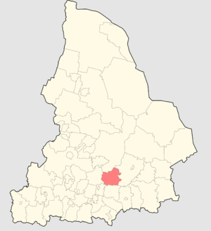
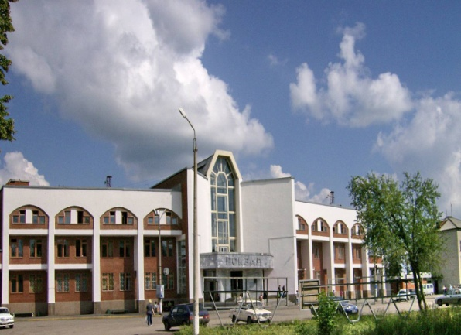
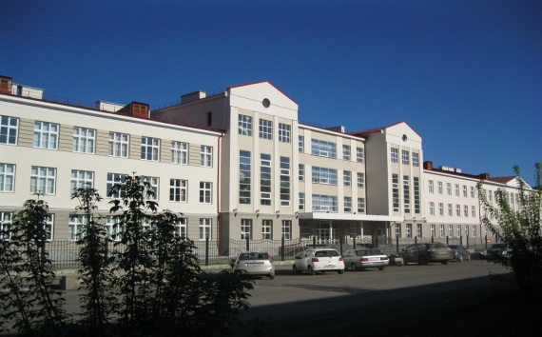
Итоги социально-экономического развития Артемовского городского округа за 9 месяцев 2016 года

Slide 2
Основные показатели социально-экономического положения Артемовского городского округа
Наименование показателя | Январь-сентябрь 2016 года | В % к январю-сентябрю 2015 года
Оборот организаций, млн. рублей | 6966,1 | 99,2
Инвестиции в основной капитал крупных и средних организаций, млн. рублей | 129,5 | 47,5
Общая численность зарегистрированных безработных, человек | 841 | 94,5
Среднемесячная номинальная начисленная заработная плата одного работника крупных и средних организаций, рублей | 27938,7 | 104,9
Введено в действие жилых домов за счет всех источников финансирования, кв.м общей площади | 3746 | 70,3
в том числе индивидуальное строительство | 3746 | 70,3

Slide 3
Оборот организаций, не относящихся к субъектам малого предпринимательства, по видам экономической деятельности
 | сентябрь 2016 г., млн. рублей | январь-сентябрь 2016 г., млн. рублей | сентябрь 2016 г. в % к сентябрю 2015 г. | январь-сентябрь 2016 г. в % к январю-сентябрю 2015 г.
Всего | 842,2 | 6966,1 | 103,1 | 99,2
в том числе: сельское хозяйство, охота и лесное хозяйство (A) | х | х | 101,1 | 84,3
обрабатывающие производства (D) | 328,6 | 2802,5 | 87,8 | 94,6
производство и распределение электроэнергии, газа и воды (E) | 257,7 | 1857,1 | 114,0 | 102,9
строительство (F) | х | х | 77,5 | 99,5
оптовая и розничная торговля; ремонт автотранспортных средств, мотоциклов, бытовых изделий и предметов личного пользования (G) | 160,5 | 1524,1 | 116,8 | 109,0
транспорт и связь (I) | х | х | 121,5 | 113,8
операции с недвижимым имуществом, аренда и предоставление услуг (K) | х | х | 115,2 | 97,1
Образование (M) | 5,0 | 42,4 | 108,0 | 103,2
Здравоохранение (N) | 27,5 | 175,3 | 243,2 | 114,0
предоставление прочих услуг (O) | 0,1 | 1,1 | 400,0 | 94,9

Slide 4
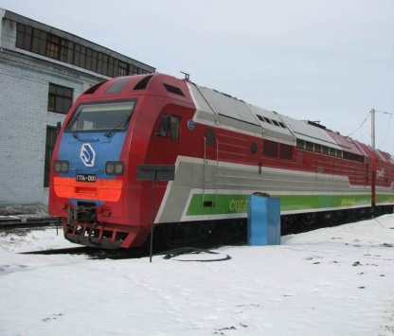
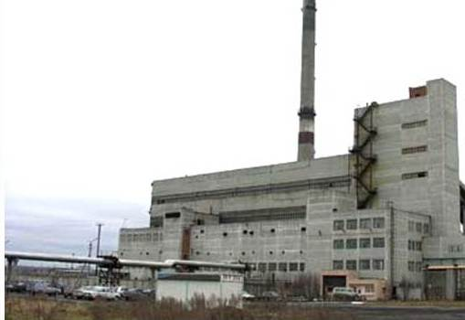
Среднемесячная начисленная заработная плата работников
Наименование видов экономической деятельности организаций | Количество организаций | Январь–сентябрь 2016 г., (рублей) | В % к январю – сентябрю 2015 г.
Обрабатывающие производства | 13 | 23487,6 | 105,7
из них:
производство пищевых продуктов, включая напитки, и табака | 3 | 20158,5 | 102,1
металлургическое производство и производство готовых металлических изделий | 1 | х | 103,1
производство машин и оборудования | 8 | 24544,9 | 106,0
производство электрооборудования, электронного и оптического оборудования | 1 | х | 112,8
Производство и распределение электроэнергии, газа и воды | 17 | 37261,9 | 109,0

Slide 5
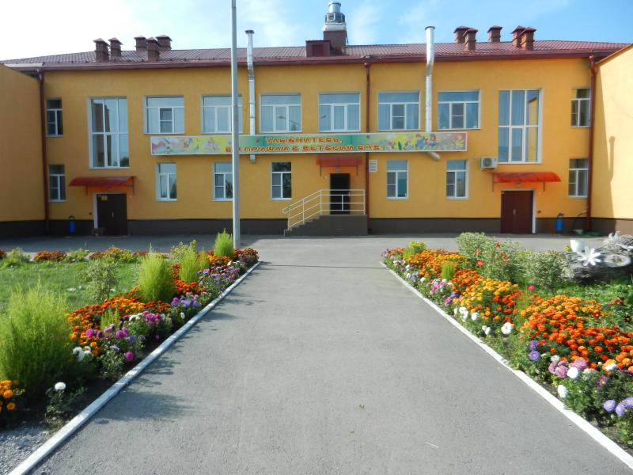
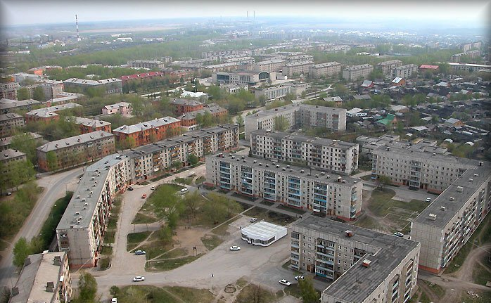
Ввод в действие жилых домов

Slide 6
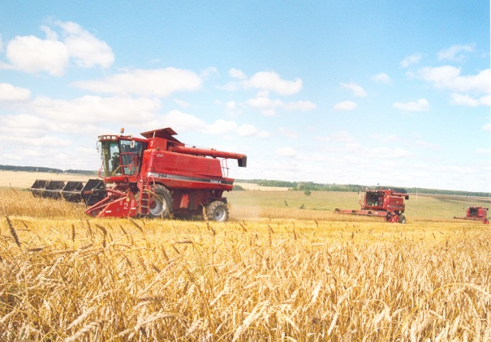
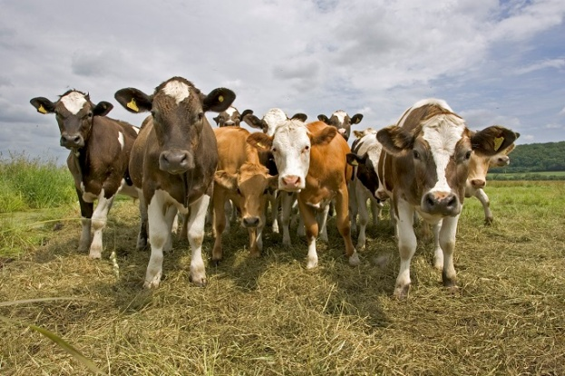
Объем отгруженной продукции, произведенной средними и малыми организациями сельского хозяйства

Slide 7
Реализация скота и птицы на убой, производство молока в сельхозпредприятиях и подсобных хозяйствах за январь-сентябрь 2016 года
Показатели | 2015 г. | 2016 г. | 2016 г. в % к 2015 г.
Реализация скота и птицы на убой в т.ч.: | 4296 | 5117 | 119,1
КРС | 25 | 23 | 92,0
Свиней | 2 | 3 | 150,0
Птицы | 4269 | 5089 | 119,2
Валовый надой молока | 2488 | 2198 | 88,3
Отгружено (передано) продукции собственного производства всего: Скот и птица | 4402 | 5137 | 116,7
Молоко | 2395 | 2085 | 87,1

Slide 8
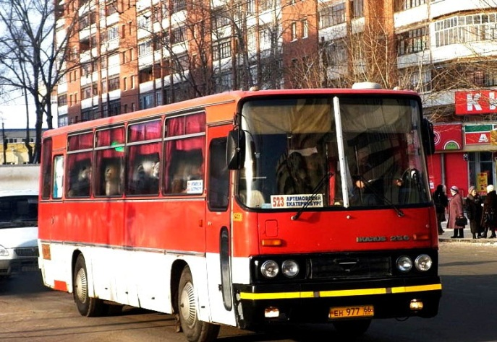
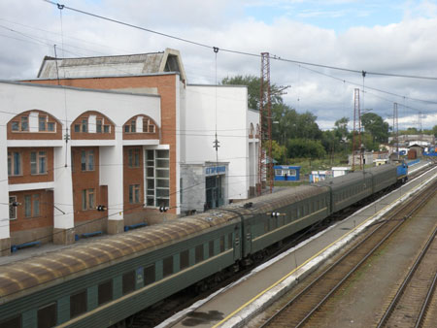
Перевозка пассажиров

Slide 9
Структура занятости по видам экономической деятельности
Виды экономической деятельности | Среднесписочная численность работников (без внешних совместителей)
 | человек | Январь-сентябрь 2016 г. в % к январю-сентябрю 2015 г.
Всего | 10397 | 95,3
Раздел А Сельское хозяйство и лесное хозяйство | 53 | 25,9
Раздел Д Обрабатывающие производства | 2267 | 90,4
Раздел Е Производство и распределение электроэнергии, газа и воды | 1369 | 100,8
Раздел F Строительство | х | 114,3
Раздел G Оптовая и розничная торговля; ремонт автотранспортных средств | 268 | 97,5
Раздел I Транспорт и связь | 1408 | 94,6
Раздел J Финансовая деятельность | 50 | 89,3
Раздел К Операции с недвижимым имуществом, аренда и предоставление услуг | 130 | 149,4
Раздел L Государственное управление и обеспечение военной безопасности; социальное страхование | 852 | 100,8
Раздел М Образование | 1965 | 100,4
Раздел N Здравоохранение и предоставление социальных услуг | 1716 | 94,9
Раздел O Предоставление прочих коммунальных, социальных и персональных услуг | 287 | 99,0

Slide 10
Уровень безработицы

Slide 11
Уровень безработицы в сельской местности

Slide 12
Среднемесячная заработная плата по крупным и средним организациям Артемовского городского округа

Slide 13
Естественное движение населения Артемовского городского округа
Наименование показателя | Коэффициент на 1000 человек
 | 2015 год | 2016 год
Родилось | 9,30 | 9,78
Умерло | 12,90 | 13,13
Зарегистрировано браков | 5,93 | 5,51
Зарегистрировано разводов | 3,77 | 3,91

Slide 14
Преступления, зарегистрированные отделом МВД России по Артемовскому району

